Slide 1
Игра”Monopoly”на основе pygame
Авторы: Эннс Роман

Slide 2
ВВЕДЕНИЕ
За основу моей игры я взяли идею игры “Monopoly”. В моей игре участвуют 3 игрока, которые управляются с одного девайса. С помощью нее не нужно таскать большую коробку достаточно лишь клика.

Slide 3
Основной класс
Board - Класс, описывающие внешний вид и поведение игровых объектов

Slide 4
Дополнительные функции
clear() – Функция для очистки базы данных
load_image() – Функция для открытие картинок
Exchange_Field() - Функция для открытия обменного окна
Sell_Field() - Функция для открытия продажного окна
info_players() - Функция для открытия информации для игрока
info_street() - Функция для открытия информации для улиц
playing_field() - Функция для запуска поля

Slide 5
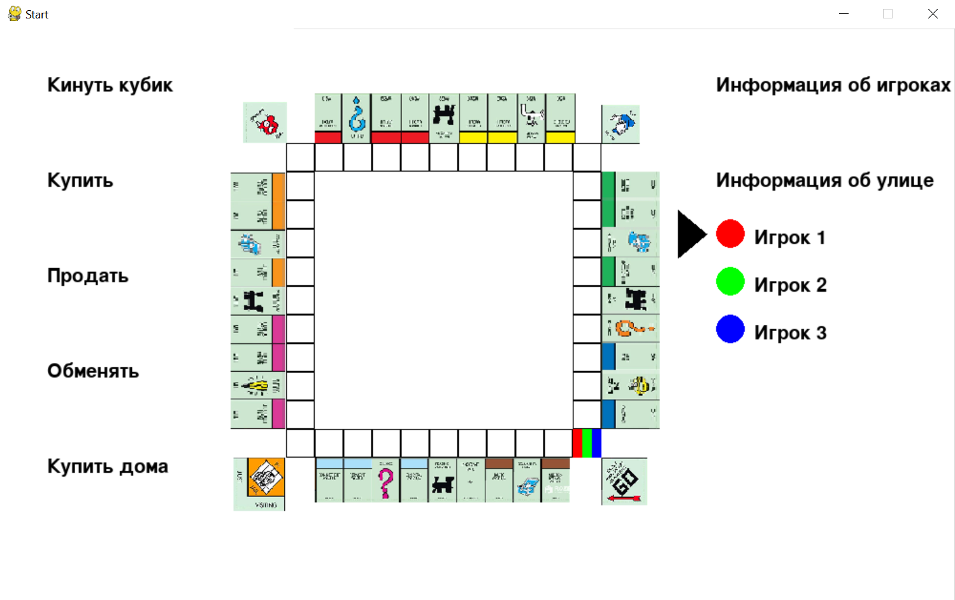
Скриншоты

Slide 6
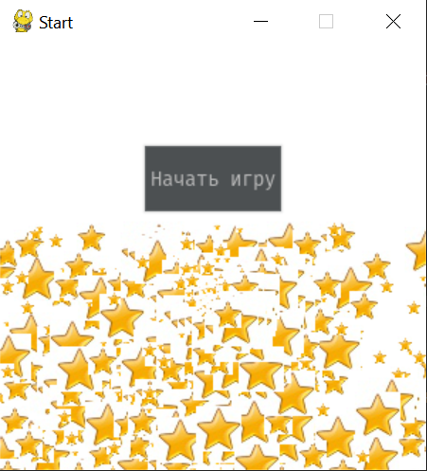

Slide 7
Вывод
Я достиг ожидаемого результата, но игру можно доработать в будущем.

